Slide 1

서울반 보리
AI World Cup(AI Commentator)
이재선
고준석
김예린

Slide 2

목차
1
AI 월드컵 소개
2
데이터 수집 및 전처리
3
알고리즘 구현
4
대회 결과

Slide 3
Part 1
AI월드컵 소개

Slide 4
AI World Cup(AI Commentator)

Slide 5
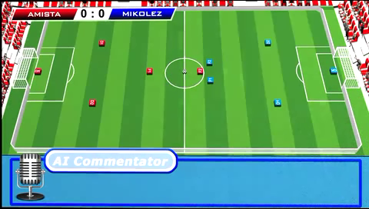
Part 1
AI 월드컵 소개
카이스트가 주체하는 국제 인공지능(AI) 월드컵 으로,
대회 종목은 AI 축구 경기, AI 경기 해설자, AI 저널리스트 총 세 가지로 구성.
AI 축구는 Q-Learning(인공지능의 강화학습 방법) 등의 기술로 축구 전술을 학습한 5개의 인공지능 선수가 전·후반 각 5분간 사람의 조작 없이 상대 팀
골대에 골을 넣어 득점하는 방식으로 진행된다.
AI 경기 해설 종목은 AI 축구의 경기영상을 인공지능이 분석하고 설명하는 분야다. 경기내용의 정확한 표현, 선수들의 움직임과 볼의 슈팅 수에 따른
경기예측에 관한 해설 등이 주요 평가기준이다.
AI 기자 종목은 AI 축구 경기내용과 AI 해설을 바탕으로 인공지능이 기자 대신 기사를 작성하는 분야다.

Slide 6
Part 2
데이터 수집 및 전처리

Slide 7
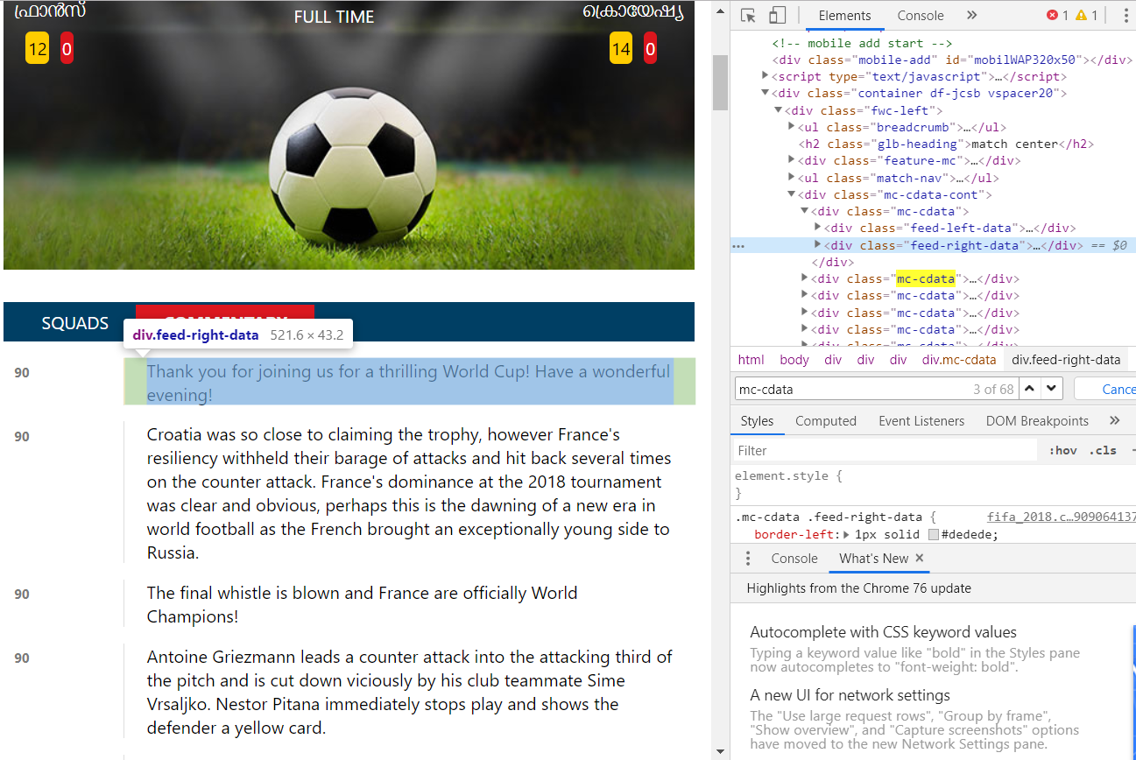
Part 2
데이터 수집
데이터 수집(crawling)
<데이터 수집 목적>
1.축구의 상황 분류
2.해설 스크립트로 사용
<데이터: 2018 월드컵 6월 14일 ~7월 15일 총 64경기>
해설 스크립트 출처: https://malayalam.news18.com/fifa-world-cup- 2018/commentary/21974/
경기 일정(참고): https://www.fifa.com/worldcup/matches/#groupphase
<2011~2017년 유럽 축구>
데이터 출처: https://www.kaggle.com/secareanualin/football-events

Slide 8
Part 2
데이터 수집
AI 월드컵 해설에 사용 가능한 짧고 명확한 문장 위주로 수집
해설 문장 추출 및 중복제거 : 1. 단어빈도수 기반 후보 문장선택 (stop word, name 제거)
2. 문장 길이 기반으로 후보 문장 선택
상황 추출 : 해설문장 랭킹 순서로 선택
하나의 상황은 하나의 문장으로 표현
데이터 수집 원칙

Slide 9
Part 2
데이터 전처리
데이터 전처리 flow
불용어 처리
각 문장 당 상위 100위 단어
포함 개수 카운트 후 랭킹,
각 문장 문자 길이로 랭킹
AI월드컵 해설에
사용 가능한 문장의
특징 분석
특징을 바탕으로 사용 가능한
문장을 상황 별로 추출 ,
추출한 문장 템플릿
형태로 가공

Slide 10
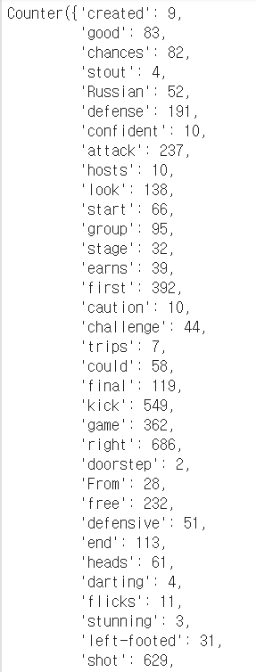
Part 2
데이터 전처리
Nltk 라이브러리의 word_tokenize, sent_tokenize를 통해 단어와 문장 토큰화
Nltk stop words를 통해 불용어 제거
정규식과 품사 태깅을 통해 필요 없는 성분 제거
Keras 라이브러리 Tokenizer를 통해 벡터화
벡터화된 자료를 바탕으로 단어 빈도수 추출
데이터 전처리 1
(불용어 제거, 각 단어 별 빈도수 추출)

Slide 11
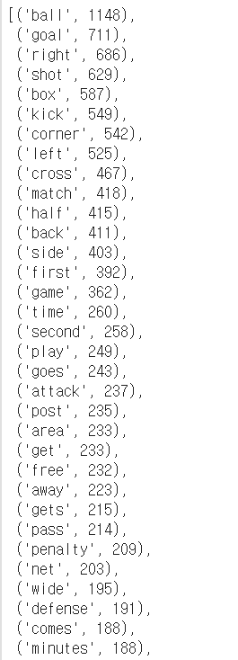
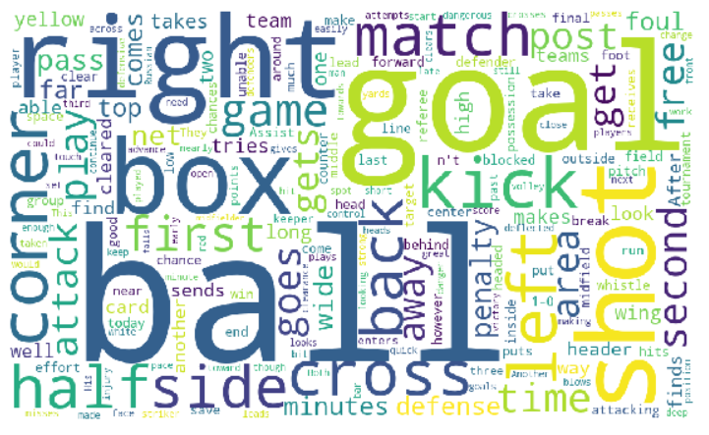
Part 2
데이터 전처리
빈도수 상위 100위 단어 추출(총4703개)

Slide 12
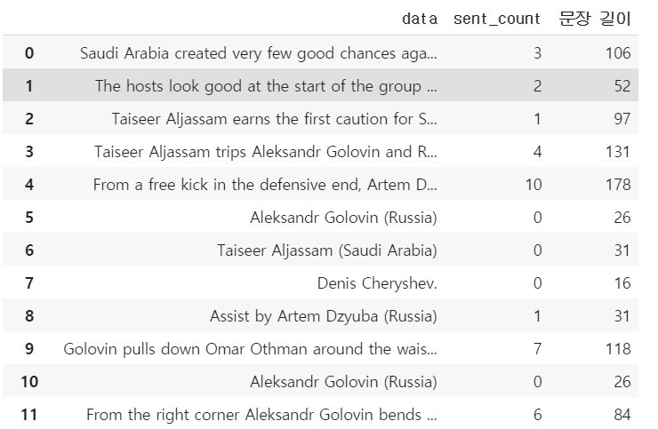
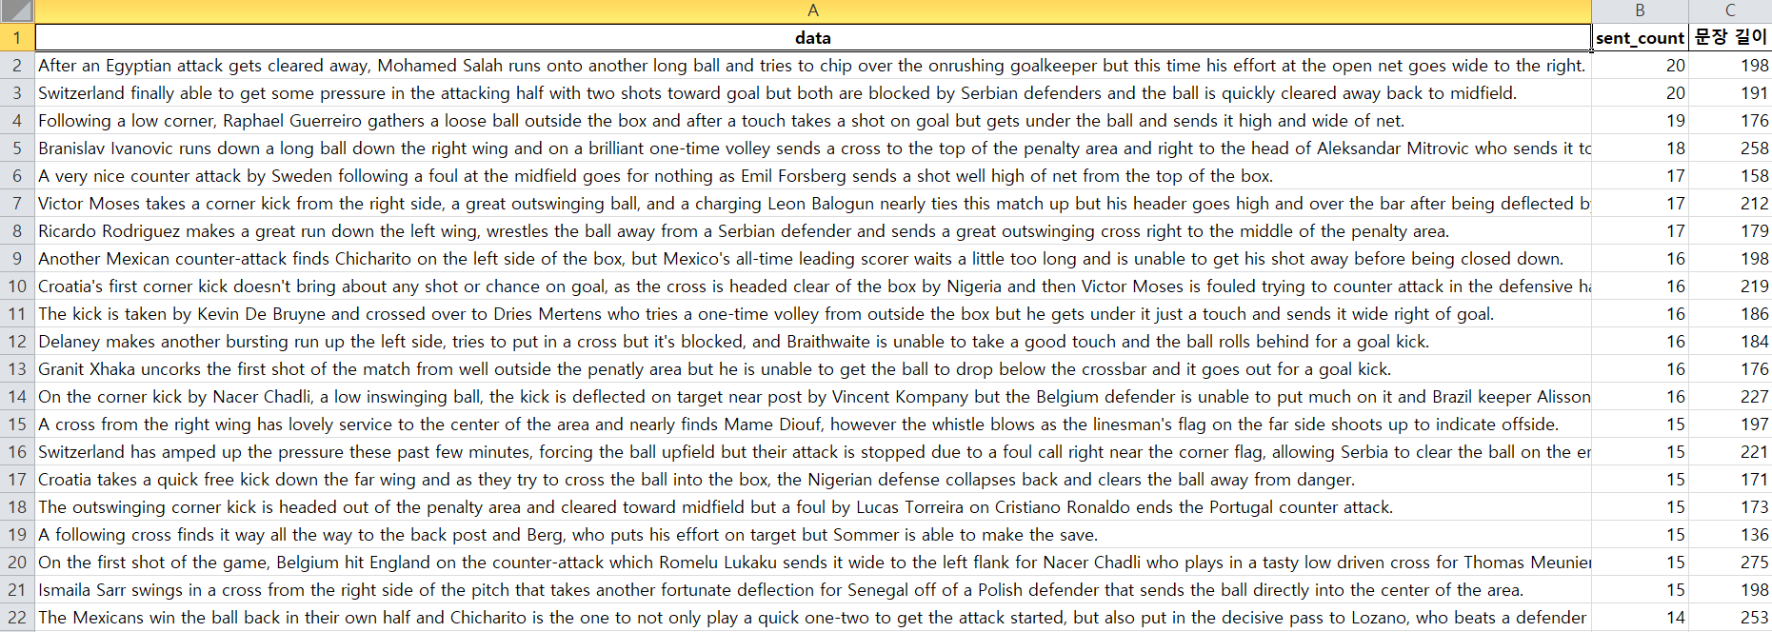
Part 2
데이터 전처리
각 문장 당 상위 100개 단어 포함 개수 카운트
빈도 높은 단어 100개 중 한 문장에서 그 단어가 몇 번 나오는지 count
Count 개수 , 문장길이 리스트를 해설문장과 합쳐 새로운 데이터 프레임 생성 <Count 수에 따라 랭킹이 정해짐>

Slide 13
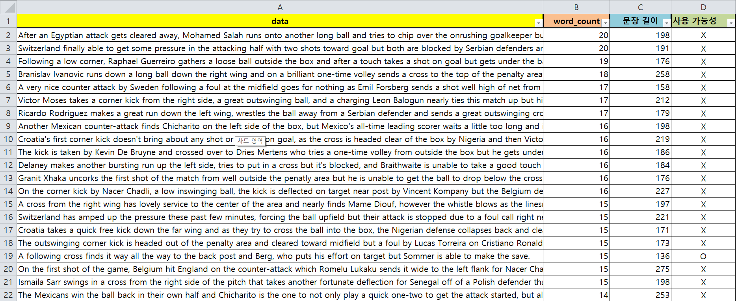
Part 2
데이터 전처리
사용 가능한 문장 시범 추출 및
AI월드컵 해설에 사용 가능한 문장 특징 분석
랭킹이 높을수록 문장이 길어지고 상황에 대한 설명 및 추가상황이 많이 포함되어 있음 -> AI 월드컵의 해설 데이터로 사용 가능성 희박
랭킹이 낮을 수록 문장이 짧고 명료해지며, 상황에 대한 자세한 설명이 부족함
-> AI 월드컵의 해설 데이터로 사용 가능성 높음

Slide 14
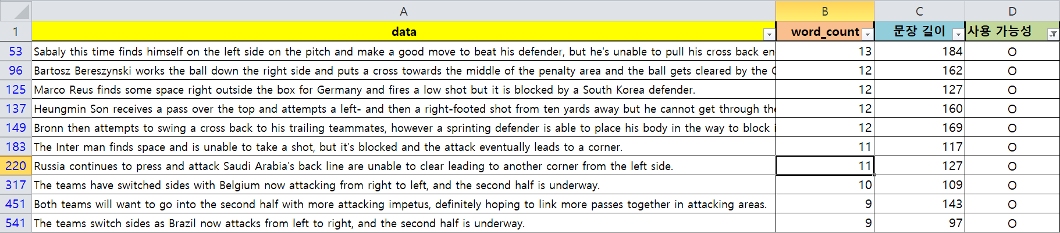
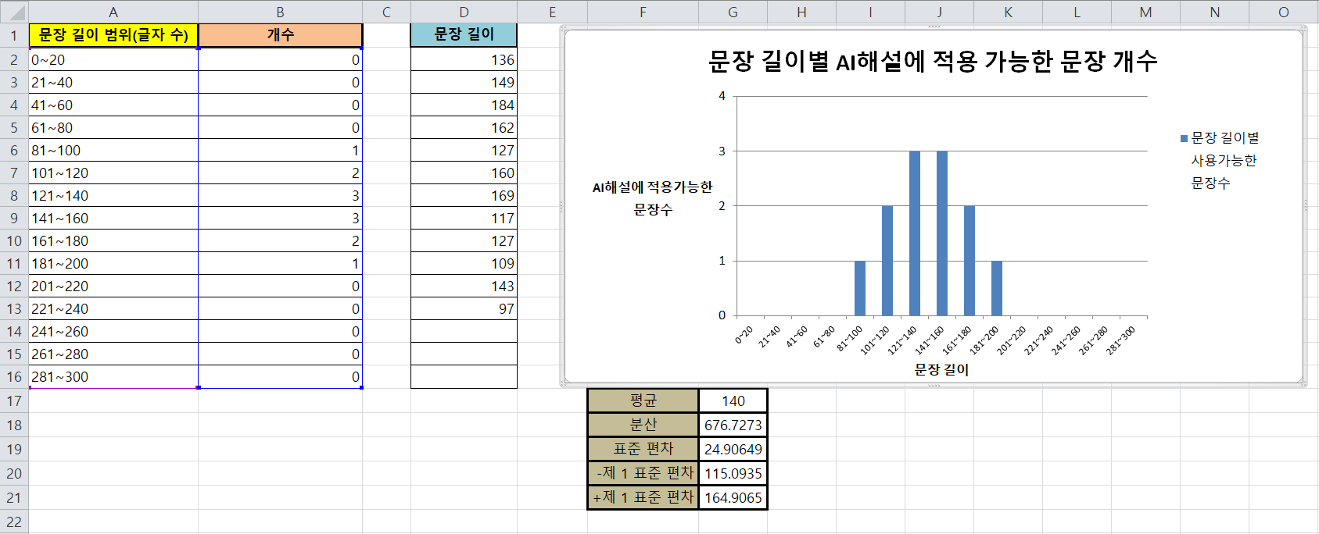
Part 2
데이터 전처리
AI월드컵 해설에 사용 가능한 문장 특징 분석

Slide 15
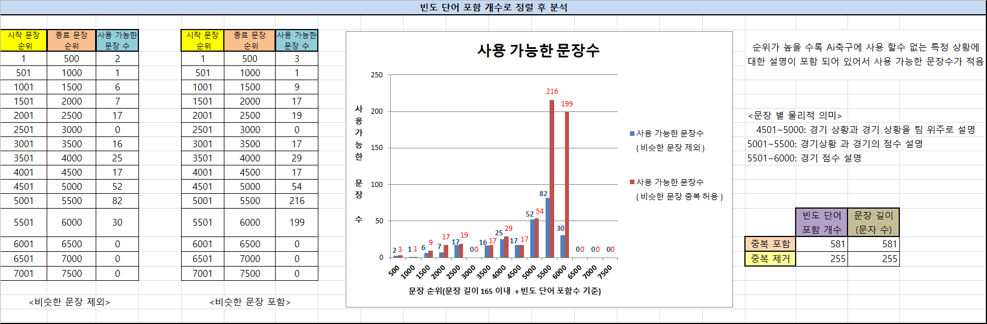
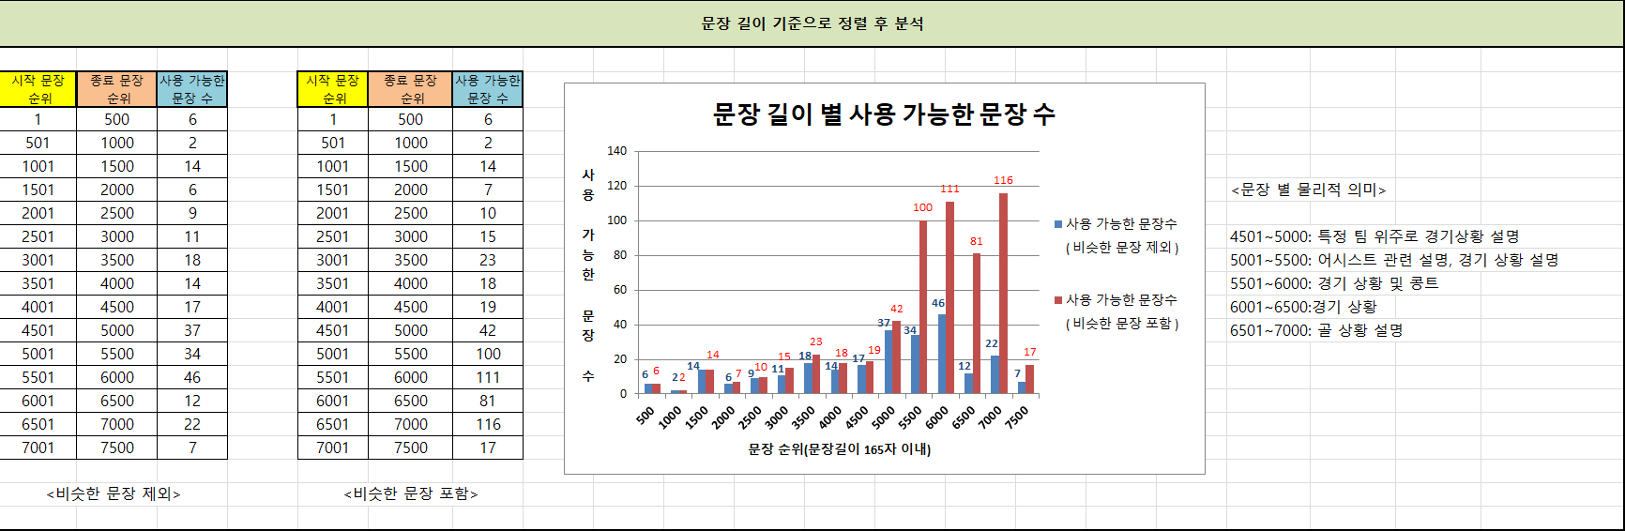
Part 2
데이터 전처리
빈도 단어 포함 개수 와 문장 길이의 순위 중 사용 가능한 문장과
관련 있는지 파악

Slide 16
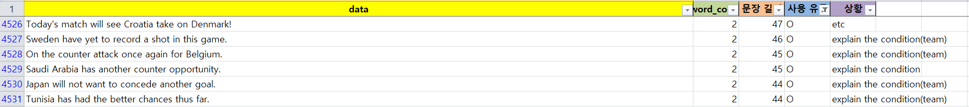
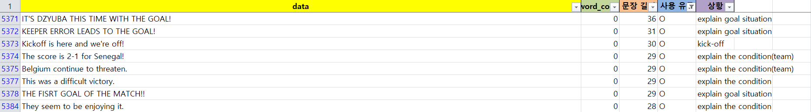
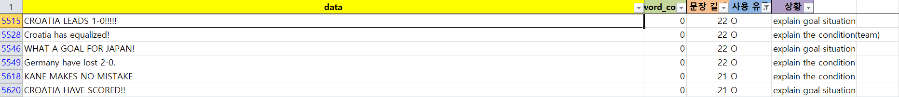
Part 2
데이터 전처리
빈도 단어 포함 개수의 순위로 분석한 결과에서
각 영역 별로 AI 월드컵 해설에 사용 할 수 있는 문장의 특징
4501위~5000위: 경기 상황과 경기 상황을 팀 위주로 설명하는 문장이 주로 분포 함
5001위~5500위: 경기상황 과 경기의 점수 설명 하는 문장이 주로 분포 함
5501위~6000위: 경기 점수 설명 하는 문장이 주로 분포 함

Slide 17
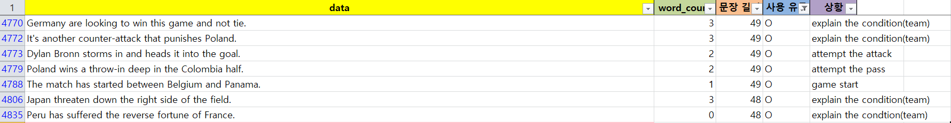
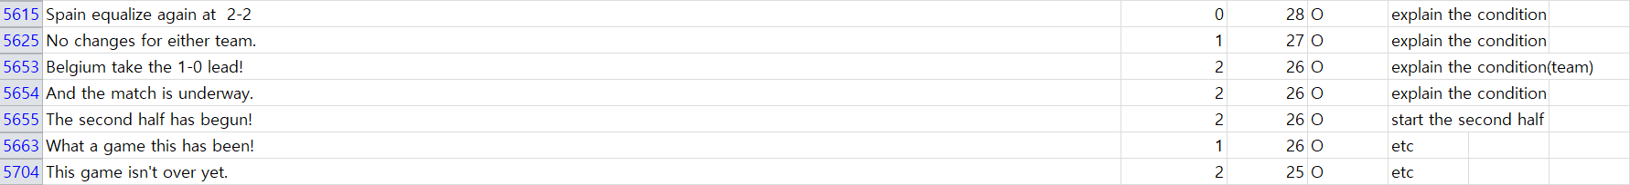
Part 2
데이터 전처리
문장 길이의 순위로 분석한 결과에서
각 영역 별 AI 월드컵 해설에 사용 할 수 있는 문장의 특징
4501위~5000위: 특정 팀 위주로 경기상황 설명하는 문장이 주로 분포 함
5001위~5500위: 어시스트 관련 설명, 경기 상황 설명하는 문장이 주로 분포 함
5501위~6000위: 경기 상황 및 콩트 등의 문장이 주로 분포 함

Slide 18
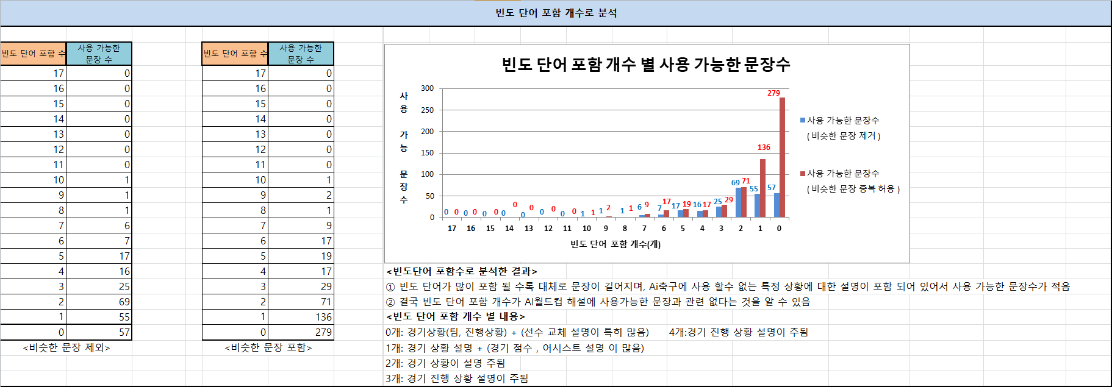
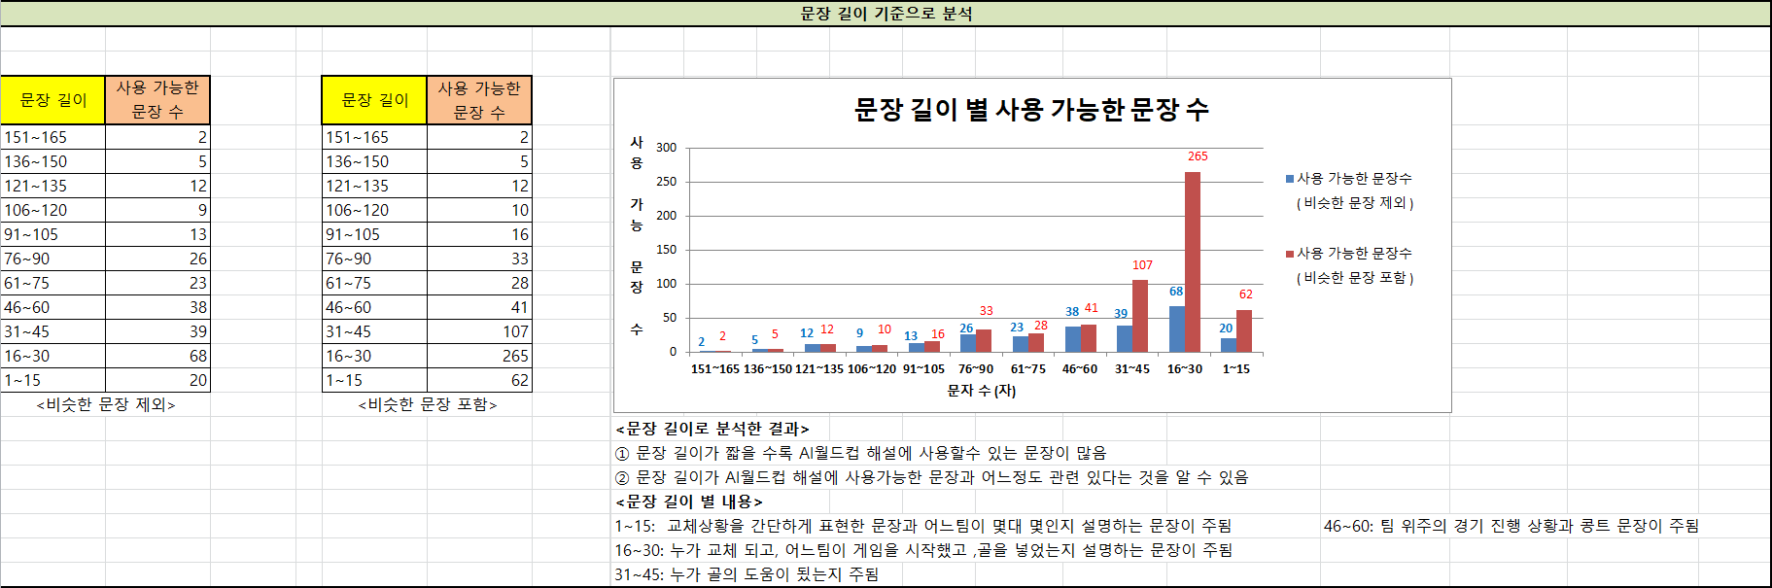
Part 2
데이터 전처리
빈도 단어 포함 개수 와 문장 길이 둘 중 어느 것이 사용 가능한 문장과
관련 있는지 파악

Slide 19
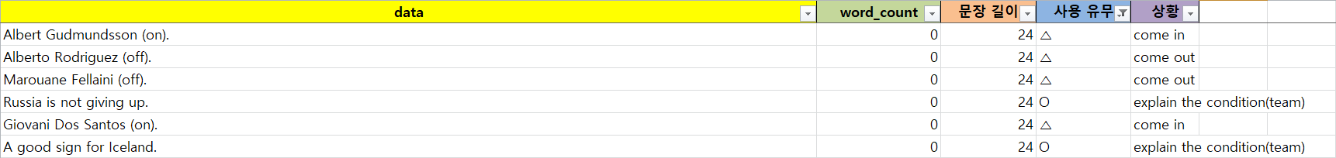
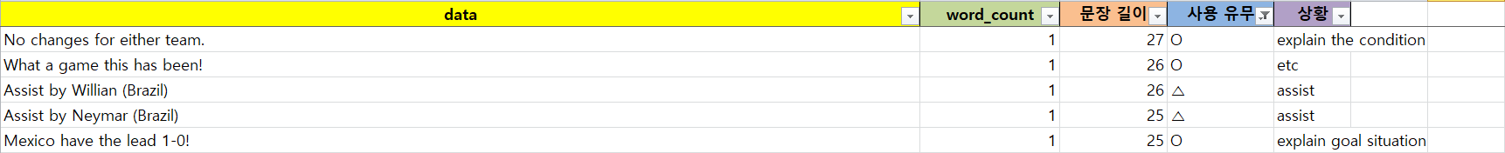
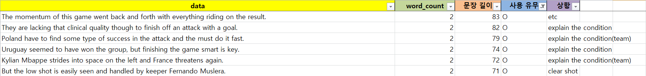
Part 2
데이터 전처리
빈도 단어 포함 개수로 분석한 결과에서 각 영역 별
AI 월드컵 해설에 사용 할 수 있는 문장의 특징
0개: 선수 교체 설명 하는 문장 이 특히 많이 분포
1개: 경기 점수 , 골 어시스트 설명 하는 문장 이 주로 분포
2개: 경기 상황을 설명 하는 문장이 주로 분포

Slide 20
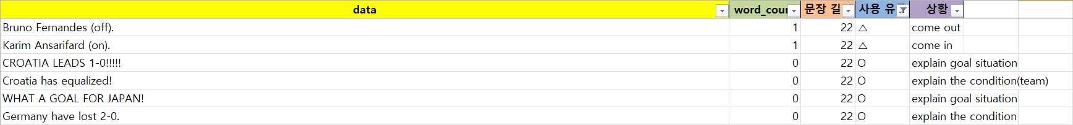
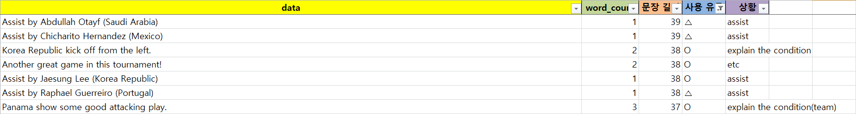
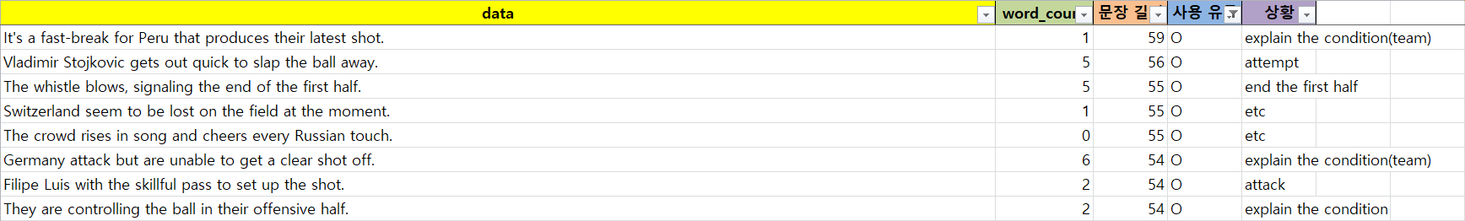
Part 2
데이터 전처리
문장길이로 분석한 결과에서 각 영역 별
AI 월드컵 해설에 사용 할 수 있는 문장의 특징
16자 ~ 30자: 누가 교체 되고, 어느 팀이 게임을 시작했고 ,골을 넣었는지 설명하는 문장이 주로 분포함
31자 ~ 45자: 누가 골의 도움이 되었는지 설명하는 문장이 주로 분포함
46자 ~ 60자: 팀 위주의 경기 진행 상황과 콩트 문장이 주로 분포함

Slide 21
Part 2
데이터 전처리
결과
빈도 단어가 많이 포함되어 있다고 좋은 문장, 즉 AI 월드컵 해설에
사용 할 수 있는 문장이 아니라는 것을 파악 할 수 있음
간단하고 명료 한 해설을 하기 위해서는 문장 길이 가 짧을 수록
AI 월드컵 해설에 사용 할 수 있는 문장이 많다는 것을 파악 할 수 있음

Slide 22
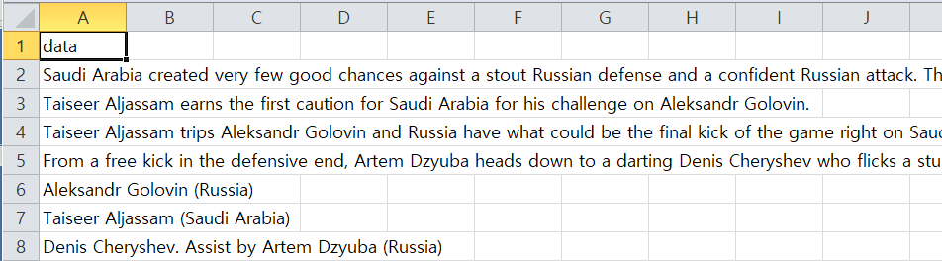
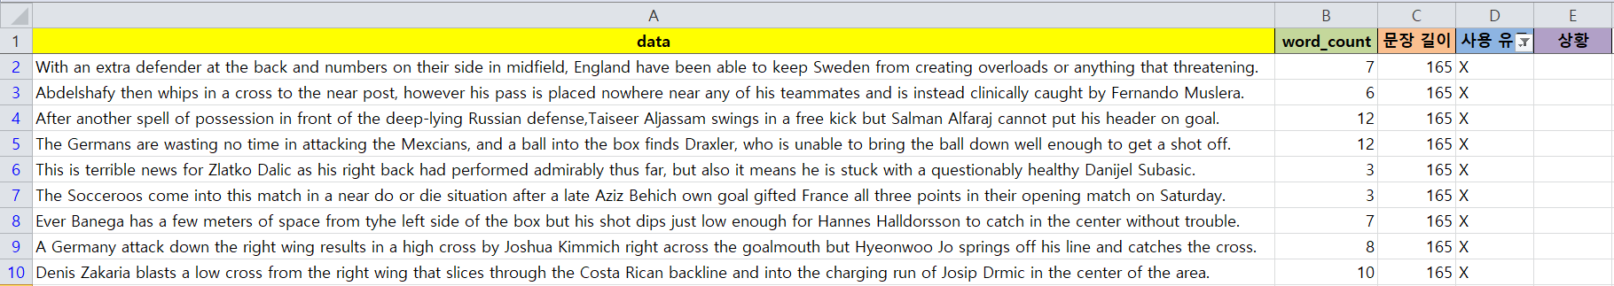
Part 2
데이터 전처리
데이터 전처리 과정
원 본
문장 별 빈도 단어를 포함한 개수가 높은 문장을 기준으로
정렬한 데이터
사용 가능한 문장길이의
+1 표준 편차 이내의 데이터
(빈도 단어가 많이 포함된
문장 순으로 정렬)

Slide 23
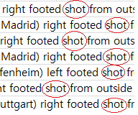
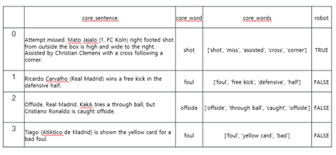
Part 2
데이터전처리
상황 분류 flow
낮은 랭킹의 문장에서
핵심 단어 및 상황 분류
상황 및 대표 문장 추출
해당 상황을
포함한 문장 제외
Yes
남은 문장?
No
상황 및 문장분류

Slide 24
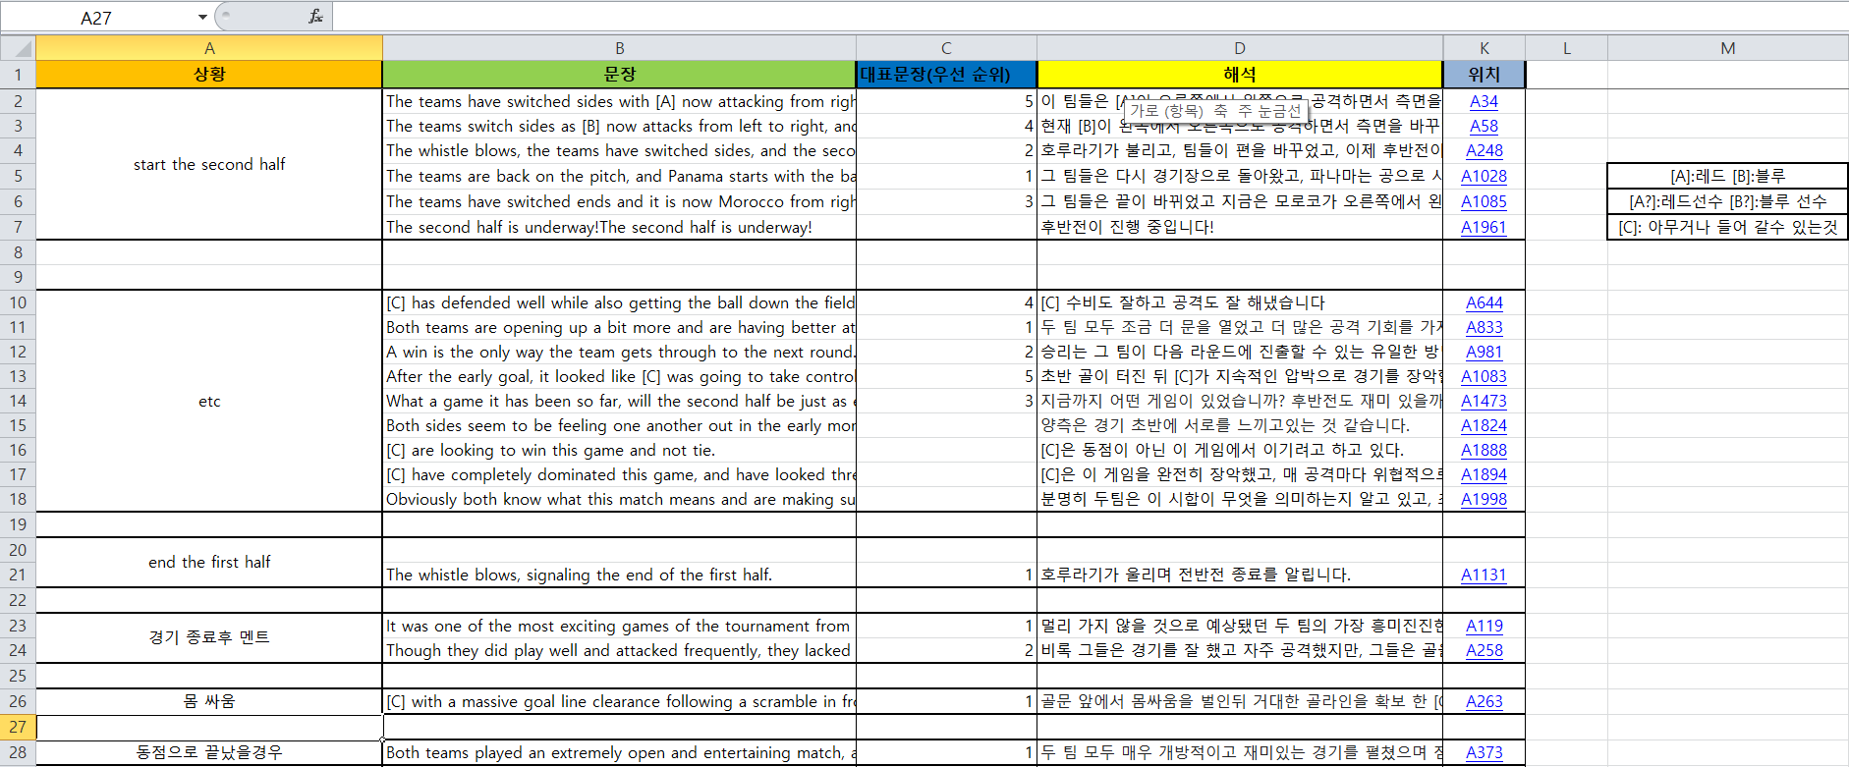
Part 2
데이터전처리
추출한 문장 상황 별 분류 및 템플릿 형태로 가공

Slide 25
Part 3
알고리즘 구현

Slide 26
Part 3
알고리즘 구현
Api 제공 데이터
규칙기반 해설 알고리즘
출력 알고리즘
인공지능 적용
소개 순서

Slide 27
Part 3
알고리즘 구현
1. 기본 정보 사전 [ info ]
Info 사전은 게임에 대한 기본적인 정보를 담고 있는 사전이며, 이 사전에 수록된 정보는 필드 치수, 로봇
사양 등 게임 전반에 걸쳐 변하지 않는 값임
2. 프레임 사전 [ f ]
f 사전은 각 게임 프레임의 정보를 포함하는 사전이며, 이 사전에 포함 된 정보는 로봇 및 볼 좌표와 같이
게임 전체에서 변경되는 값임
출처: https://github.com/aiwc/aiwc_manual/wiki/AIWC-Development-Guide-Python-P2
AI 월드컵 API

Slide 28
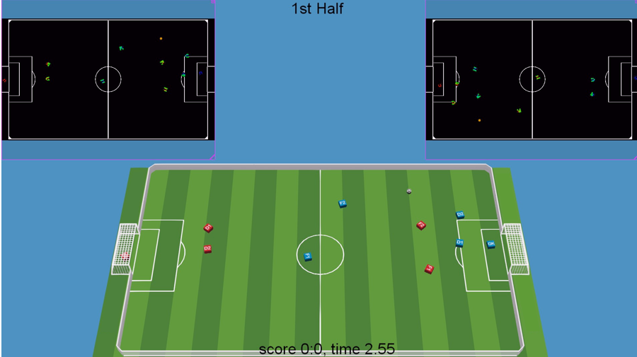
Part 3
알고리즘 구현
Ai 축구 선수 및 공의 좌표 데이터
시스템에 의해 50ms당 1번씩 데이터를 받을 수 있음
1경기당 대략 12000회의 좌표 데이터를 얻을 수 있음
좌표 데이터는 [[레드팀 (GK, D1, D2, F1, F2)], [블루팀 (GK, D1, D2, F1, F2)],
[공의좌표(x, y)]] 로 구성됨
좌표 데이터 중 각 팀의 플레이어는 [x, y, 방향, 움직일 수 있는지 여부, 공 터치 여부]의 정보를 담고 있다.

Slide 29
Part 3
알고리즘 구현
Api에 정의 된 규칙 알고리즘( 8개 )
데드락, 파울, 볼 아웃, 킥오프, 코너킥, 패널티 킥, 골 킥, 퇴장
로봇 축구 해설 알고리즘( 10개 )
슛, 시도, 코너킥 플레이어, 파울 플레이어, 자살 골, 블락,드리블, 숏 패스,
롱 패스, 몸 싸움, 클리어
특정 상황 해설 알고리즘( 8개)
경기 추세,전반전 종료, 경기 종료,경기 상황 등
알고리즘 구현 방향

Slide 30
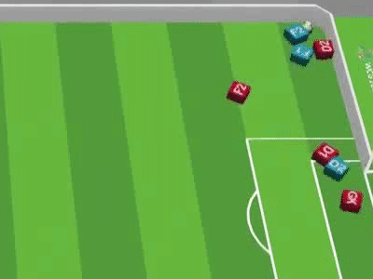
Part 3
알고리즘 구현
<데드락 정의>
공의 속도가 4초 동안 0.4m/s 속도 미만
<데드락 구현>
4초 동안의 80개의 프레임을 변수에 담음
각 프레임과 +1프레임이 갖는 공의 좌표를
통해 두 좌표 사이의 거리를 계산
시간(1프레임 0.05ms)으로 나누어 속도를 구하고 변수에 담음
변수의 모든 속도가 0.4m/s 미만인 경우 데드락으로 판정
Api 규칙 (데드락) 구현 방법

Slide 31
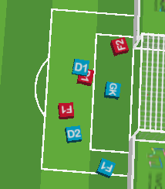
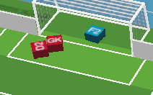
Part 3
알고리즘 구현
<파울 정의>
수비 패널티 파울
패널티 지역에 수비4명
공격 패널티 파울
패널티 지역에 공격 3명
공격 골 지역 파울
상대방 골 지역에 1초 이상 체류시
해당 팀 골키퍼 5초 동안 퇴장
<파울 구현>
20프레임 데이터를 담고 20프레임의 좌표가
모두 골 지역에 있는지 확인
10선수 중 파울이 아닌 선수는 제외
남은 선수들 파울선수로 출력
Api 규칙 (파울) 구현 방법

Slide 32
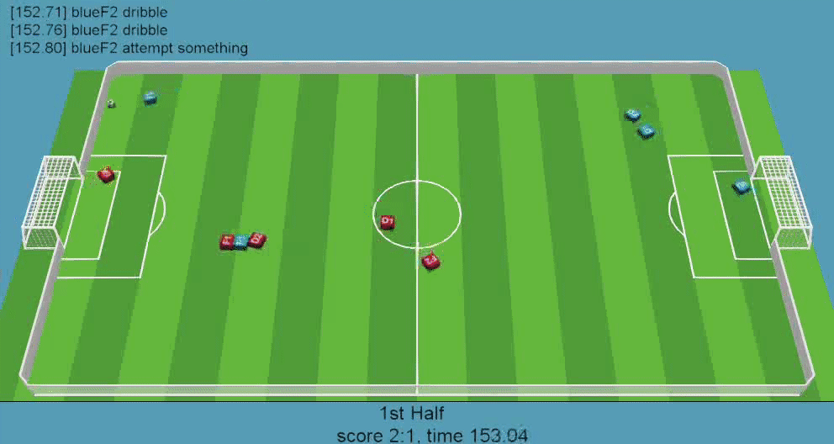
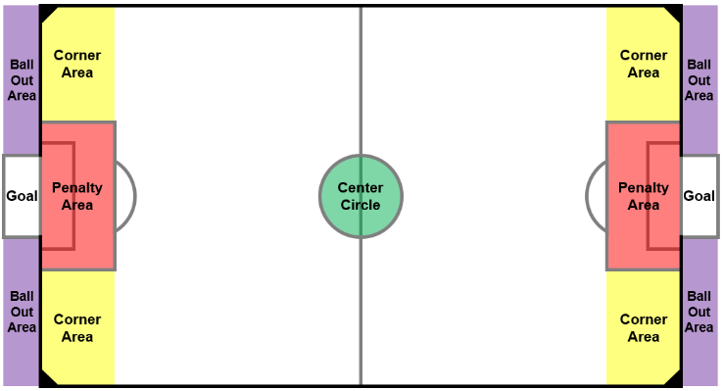
Part 3
알고리즘 구현
<볼 아웃 정의>
공이 볼 아웃 지역으로 나감
<파울 구현>
볼 아웃 지역 파악
공이 볼 아웃 지역에 있는지 파악
Api 규칙 (볼 아웃) 구현 방법

Slide 33
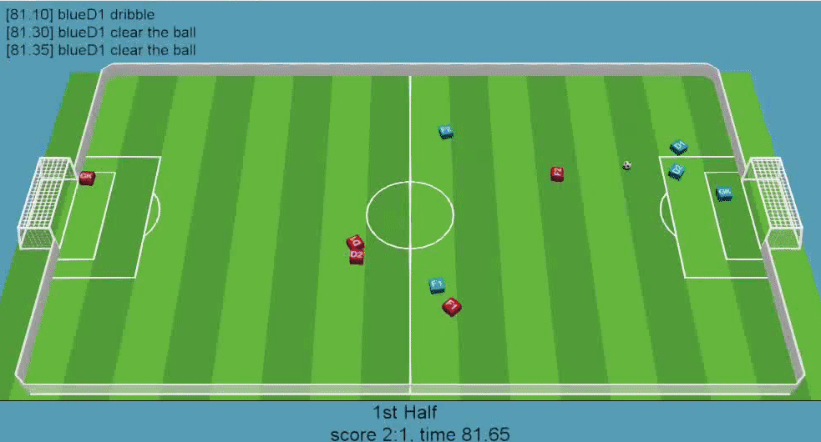
Part 3
알고리즘 구현
<슛 정의>
플레이어가 후 10공을 터치한 프레임의 정보를 이용
방향이 골 지역
일정 시간 동안 공에 다른 충돌이 없어야 함
일정 속도 이상
<슛 구현>
방향성이 중요하므로 벡터로 처리
골대 선분 구함 abs(y) <= 0.9
공의 x좌표의 변화(벡터)에 따라 공의 방향을 체크
공의 연장선과 골대의 교차점을 구함
축구 해설 규칙 (슛) 구현 방법

Slide 34
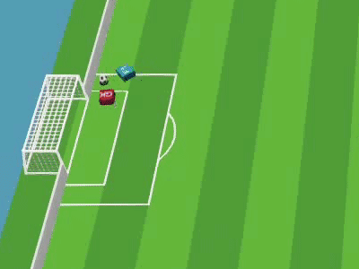
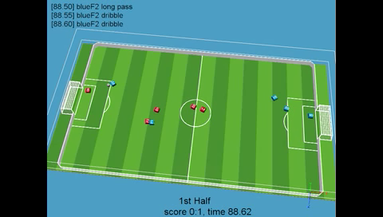
Part 3
알고리즘 구현
<블락 정의>
상대선수의 터치 후 골키퍼의 공 터치
<블락 구현>
전반전 후반전을 먼저 파악
전반전일 경우 오른쪽 패널티 지역 파악
상대팀 선수 파악
골키퍼의 공터치 파악
블락 판정
축구 해설 규칙 (블락) 구현 방법

Slide 35
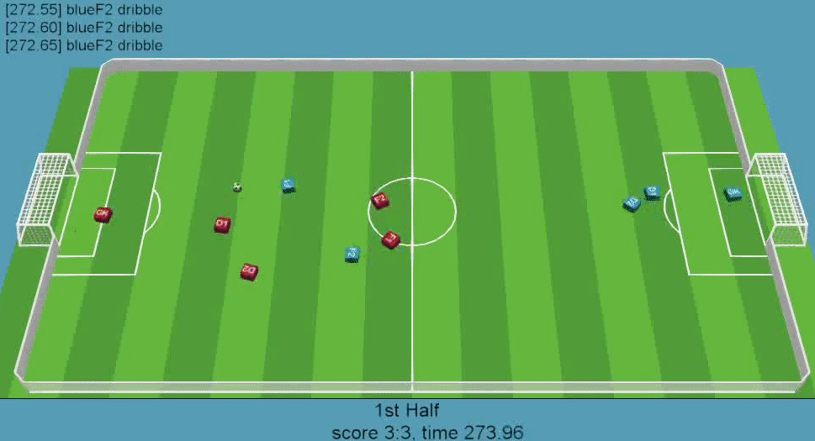
Part 3
알고리즘 구현
<드리블 정의>
공과 가까운 위치에서 짧은 시간 안에 공을 재 터치
<드리블 구현>
공 터치
0.5초 이내 같은 플레이어 재 터치
축구 해설 규칙 ( 드리블 ) 구현 방법

Slide 36
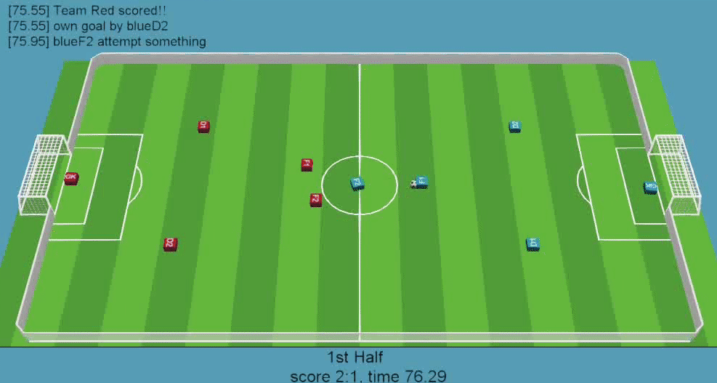
Part 3
알고리즘 구현
<패스 정의>
공과 가까운 위치에서 일정 시간 안에
같은 팀이 공을 재 터치
<패스 구현>
공 터치
0.5초 이내 같은 팀 다른 플레이어 터치
(숏 패스)
축구 해설 규칙 ( 패스 ) 구현 방법

Slide 37
Part 3
알고리즘 구현
<해설 출력 구현>
자료 구조의 큐 를 사용
2초(80frame)간 데이터 누적
우선순위가 가장 높은 해설 출력
출력 후 큐의 모든 데이터 삭제
해설 출력 알고리즘
슛
패스
드리블
우선순위 : 슛1, 패스2, 드리블3
출력 : 슛

Slide 38
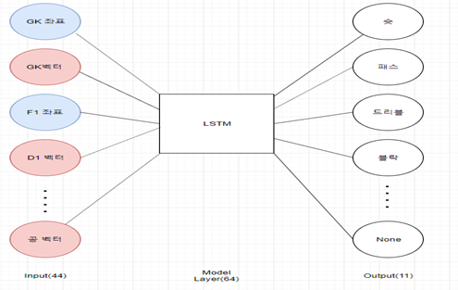
Part 3
알고리즘 구현
<데이터 준비>
플레이어 과 공의 x, y 좌표 및 벡터, 총44개의
feature와 규칙기반 해설로 얻은 label을
활용
인공지능 적용 해설

Slide 39
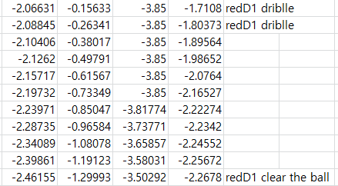
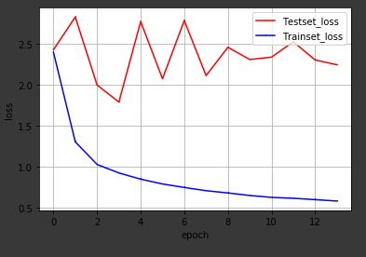
Part 3
알고리즘 구현
인공지능 적용 해설

Slide 40
대회 결과가
궁금 하군…
(두근두근)
AI World Cup 결과

Slide 41
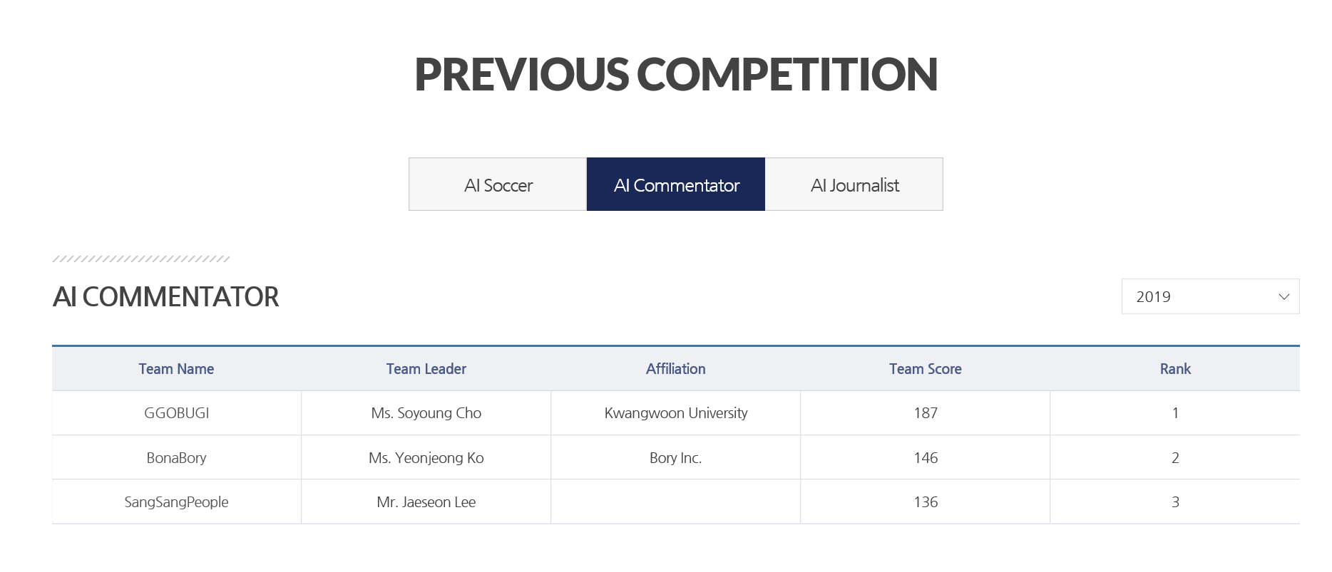

Part 4
대회 결과
대회 결과

Slide 42
Thank You

